Slide 1

Lufthansa Track
Réalisé par:
Encadré par:
Sabrine Ouannes
Eloi Chateau
Maryem Miftah El Khair
Rémy Dallavalle - Datascientest
jan23_bde_dst_airlines

Slide 2


PLAN
Introduction
Description de l’architecture technique
Démonstration de l'application
Conclusion

Slide 3

Introduction
Présentation de l'application Lufthansa Track
Cette application Lufthansa Track a été créée pour fournir aux utilisateurs une interface simple et intuitive qui permet de :
Afficher tous les aéroports.
Les vols entre aéroport départ/arrivée,
Le statuts des vols.
L'application utilise une combinaison de technologies de pointe, notamment Neo4j, FastAPI, Dash, Airflow et Docker, pour fournir une expérience utilisateur fluide et cohérente.
Notes:
Nous allons maintenant examiner de plus près les détails techniques de l'application Lufthansa Track.

Slide 4
PLAN
Introduction
Description de l’architecture technique
Démonstration de l'application
Conclusion

Slide 5

Description architecture technique
Réflexions autour du projet
API
Automatisation du workflow
Données
Base de données
Dashbord
Déploiement

Slide 6
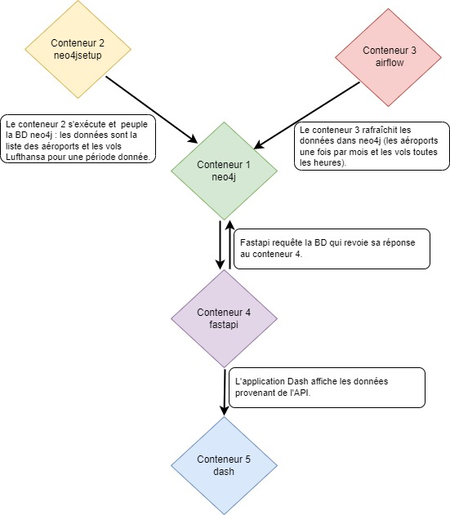
Description architecture technique
Notes:
Conteneurisation de l'application avec Docker: C’est une méthode de virtualisation qui permet d'isoler une application et son environnement dans un conteneur, afin de garantir sa portabilité et sa compatibilité entre différents environnements d'exécution.
Dans notre projet Lufthansa Track, nous avons utilisé Docker pour créer 5 conteneurs différents.

Slide 7
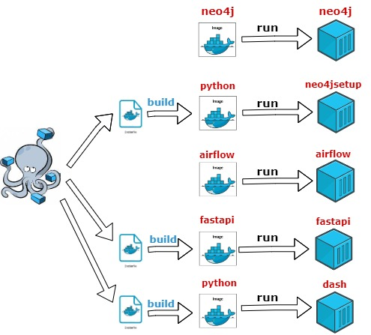
Description architecture technique
Docker compose
Notes:
Le docker-compose.yml contient les définitions de plusieurs services qui vont être déployés sous forme de conteneurs Docker, ainsi qu'une définition de réseau pour connecter ces services.
neo4j: Une base de données orientée graphe Neo4j qui expose les ports 7474 et 7687 pour l'interface Web et les connexions Bolt.
neo4jsetup: Un service qui exécute un script Python pour ajouter des données dans la base de données Neo4j.
fastapi: Une API FastAPI exposant le port 8000 pour fournir un accès aux données stockées dans la base de données Neo4j.
dash: Un tableau de bord Dash exposant le port 5000 pour visualiser les données stockées dans la base de données Neo4j.
postgres: Une base de données PostgreSQL qui stocke les métadonnées pour Apache Airflow.
redis: Une base de données Redis pour stocker les résultats de tâches Airflow.
airflow-webserver: Le serveur Web Apache Airflow, exposant le port 8080 pour fournir une interface utilisateur graphique pour gérer les workflows et les tâches Airflow.
airflow-scheduler: Le planificateur de tâches Apache Airflow qui lance et planifie les tâches Airflow.
airflow-worker: Le travailleur Celery Apache Airflow qui exécute les tâches Airflow.

Slide 8
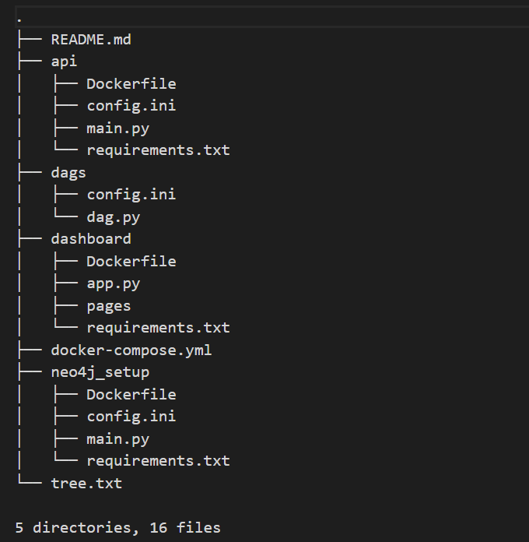
Arborescence de l'application Lufthansa Track
Description architecture technique
Notes:
Dans notre projet Lufthansa Track on a suivi l’arborescence suivante:

Slide 9
Description architecture technique
Récupération des données
Données
Fixes
Variables
Web Scraping
BeautifulSoup
https://www.nationsonline.org/
https://query.data.world
API Lufthansa
requests
https://developer.lufthansa.com/
Notes:
Récupération des données :
Web scraping: a été utilisé pour récupérer la liste des aéroports, les codes IATA des aéroports, country, city, longitude, et latitude
Api lufthansa: récupérer les données sur les vols à partir des endpoints.
Les informations extraites sont ensuite stockées dans une base de données Neo4j pour faciliter leur utilisation ultérieure.

Slide 10

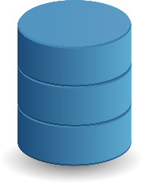


Description architecture technique
Choix de la BD
SQL? NoSQL?
Orientée documents?
Orientée graphes?
Orientée colonnes?
Système de noeuds et de relations adapté aux données présentants des dépendances fortes.
Données fixes (Informations sur les aéroports, coordonnées etc..)
Données variables (Informations sur les vols prévus, statut des vols…)
Peu d’écriture/lecture attendu
Volume: ~10000 vols, ~5000 aéroports

Slide 11
Description architecture technique
Base de données
La base de données Neo4j, orientée graphe, permet d’organiser et de stocker les relations entre différents aéroports. Elle est utilisée dans l'application Lufthansa Track pour accéder rapidement aux données fixes (aéroports) et aux données variables (vols).
Les données fixes incluent des informations telles que les pays, les villes, les aéroports, latitude, et longitude qui ne changent pas fréquemment.
Les données variables incluent des informations telles que l'heure de départ, l'heure d'arrivée, le numéro de vol et l'état du vol, qui peuvent changer plus fréquemment.
Notes:
La base de données est mise à jour régulièrement à l'aide de scripts d'extraction et de chargement de données, pour garantir que les informations sont à jour et précises.

Slide 12
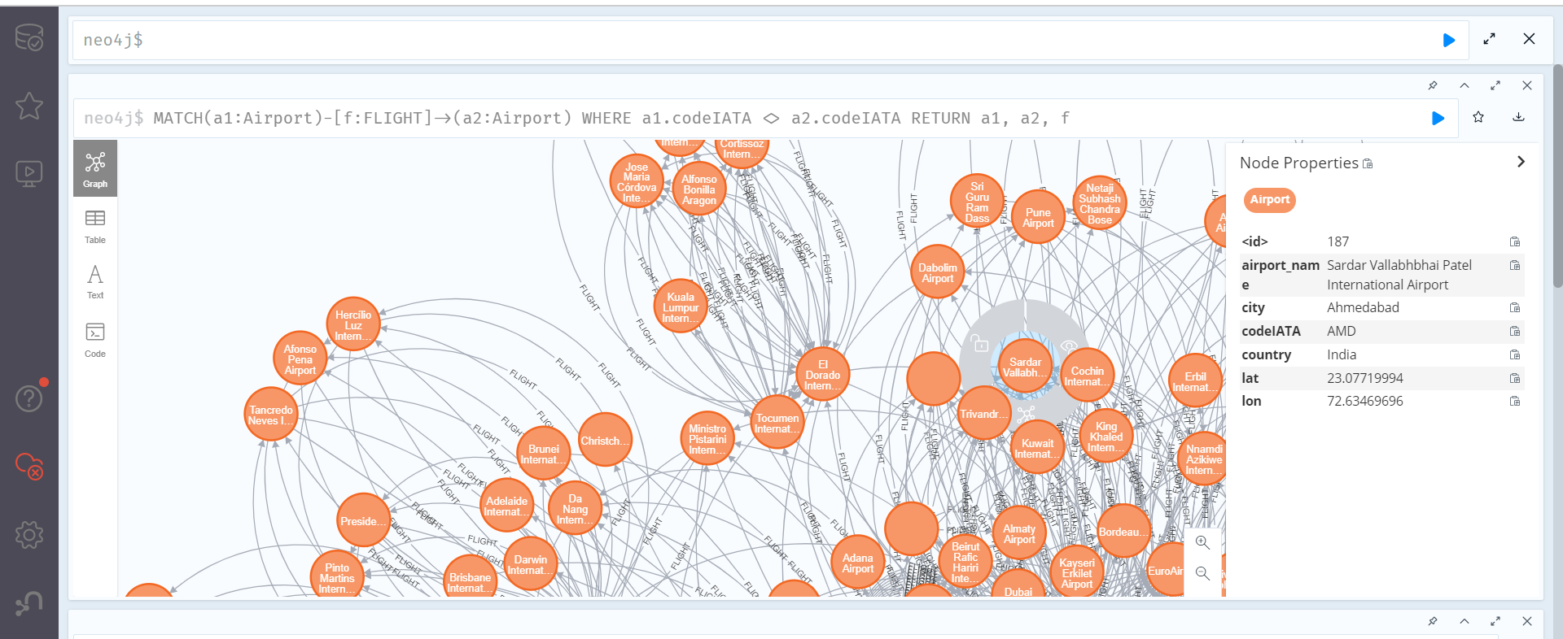
Interface Neo4j
Description architecture technique
Nœuds
(Aéroports)
Relations
Les vols entre les aéroports
Notes:
Les nœuds représentant les aéroports sont maintenant stockés dans la base de données Neo4j et peuvent être utilisés pour créer des relations avec d'autres nœuds, qui sont les vols .

Slide 13


Description architecture technique
REST API
est utilisée pour requêter la base de données Neo4j et fournir les données nécessaires au dashboard. Elle peut servir aussi comme une API pour les développeurs.
L'API fournit des points d'extrémité (Endpoint) pour les utilisateurs qui renvoient les informations stockées dans la base de données.
L’API est sécurisée à l’aide d’un système d’authentification HTTP basique.
Les résultats sont renvoyés sous format JSON.
Notes:
En résumé, l'utilisation de FastAPI pour requêter la base de données Neo4j et fournir une API pour les utilisateurs permet à l'application de fournir des résultats de recherche rapides et précis, tout en offrant une expérience utilisateur simplifiée et conviviale.

Slide 14
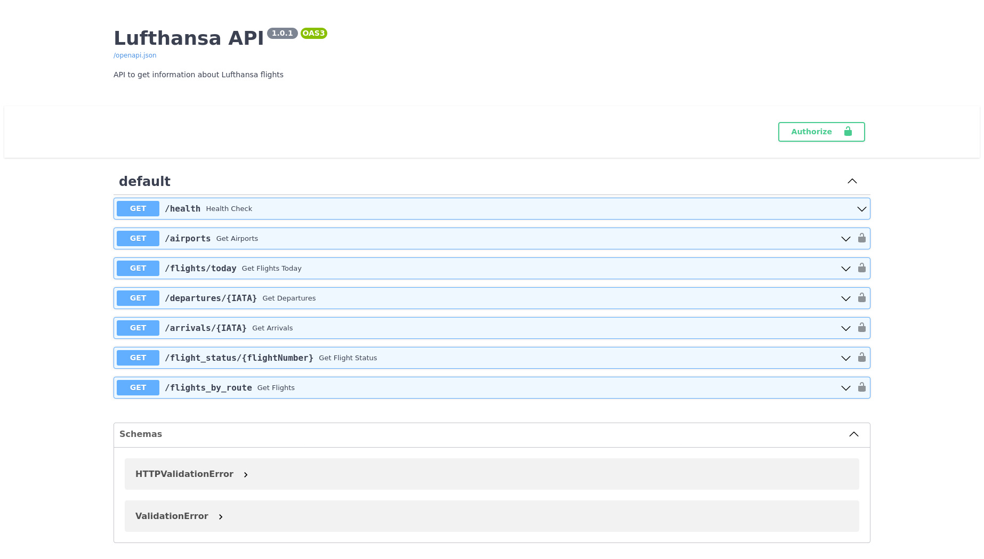

Interface FastAPI
Description architecture technique
Notes:
GET /airports : endpoint qui récupère la liste des aéroports
L'API dispose de plusieurs endpoints pour récupérer les informations sur les aéroports, les vols d'aujourd'hui, les départs et arrivées pour un aéroport spécifique, et les vols entre deux aéroports spécifiques. Comme suit:
GET /flights/today : endpoint qui récupère les informations sur les vols d'aujourd'hui
GET /departures/{IATA} : endpoint qui récupère les informations sur les vols au départ d'un aéroport donné
GET /arrivals/{IATA} : endpoint qui récupère les informations sur les vols à l'arrivée à un aéroport donné
GET /flights_by_route : endpoint qui récupère les informations sur les vols entre deux aéroports donnés.
Le code définit également un dictionnaire d'utilisateurs et de mots de passe pour vérifier les informations d'identification fournies par l'utilisateur.
Les informations sur les vols sont récupérées à partir de la base de données Neo4j en utilisant des requêtes Cypher. Les résultats sont ensuite convertis en dictionnaires et renvoyés en tant que JSON.

Slide 15


Dashboard
Description architecture technique
est utilisé pour créer une interface utilisateur interactive, qui permet aux utilisateurs de suivre les vols.
est utilisé pour l’affichage des cartes
L’application est constituée de 3 pages définies chacune dans un fichier python.
L’application effectue une requête toutes les minutes à la base de données pour afficher des données à jour à l’utilisateur
Notes:
Plotly au lieu de folium

Slide 16

Description architecture technique
Rafraîchissement des données
permet à l'application Lufthansa Track de :
Garantir que les informations de vol soient à jour en exécutant automatiquement les tâches de traitement de données nécessaires à des intervalles réguliers, et en fournissant une surveillance et une gestion efficaces des workflows et des DAG.
Mettre à jour les données fixes et les données variables nécessitent l’utilisation de deux dags :
Airports_DAG
Flights_DAg
Notes:
Deux dags
Rafraichir les data fixes une fois par mois
Rafraichir les data variable chaque heure

Slide 17
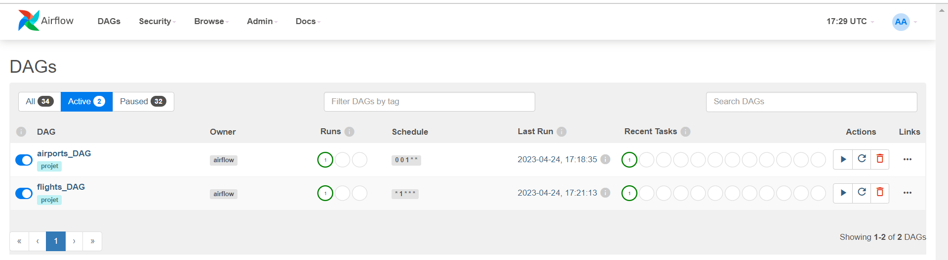
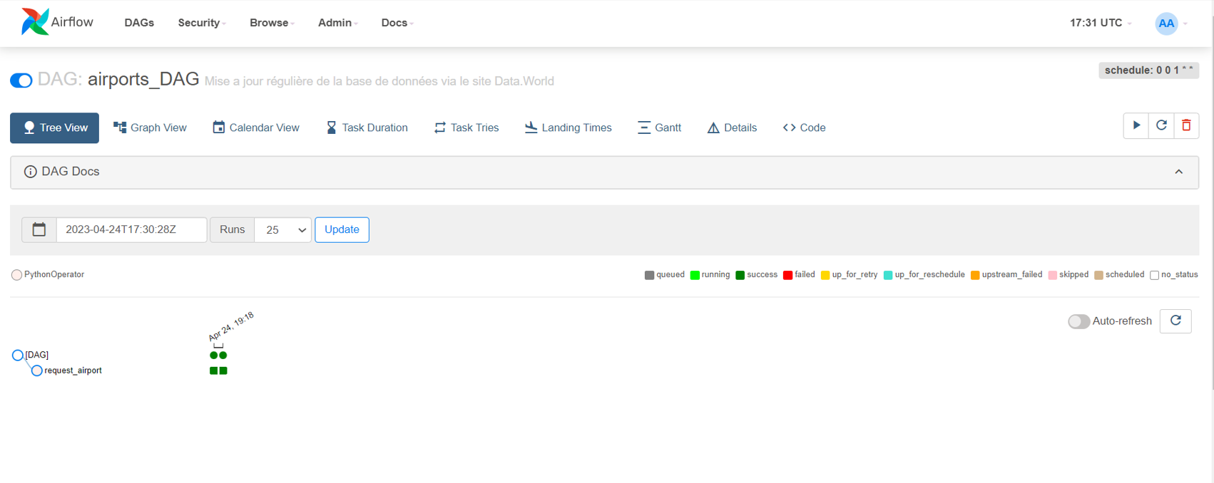
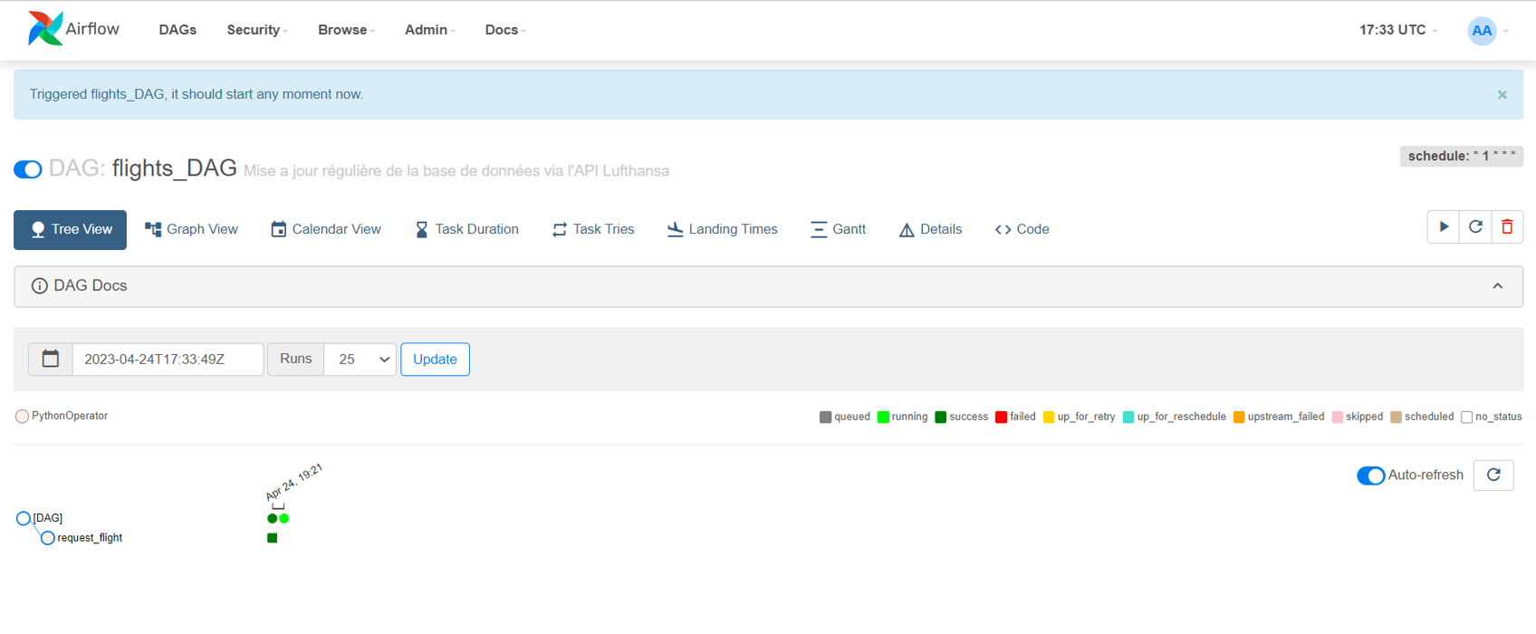
Description architecture technique
Interface Airflow
Airports_DAG:
Notes:
Permet de rafraichir les données fixes une fois par mois.
Permet de rafraichir les données variables chaque heure.

Slide 18
PLAN
Introduction
Description de l’architecture technique
Démonstration de l'application
Conclusion

Slide 19
Démonstration de l'application
Lufthansa Track
Home
Fligth by route
Flight status
Afficher tous les aéroports et les informations relatives sur une carte.
Afficher les 5 premiers vols selon l’aéroport de départ ou d’arrivée.
Recherche de vols par aéroport de départ et d'arrivée, permettant de filtrer les résultats de vol en fonction des préférences de l'utilisateur
Suivi de vol en direct sur une carte interactive, permettant aux utilisateurs de voir la position actuelle de l'avion, sa vitesse, son altitude et sa direction,

Slide 20
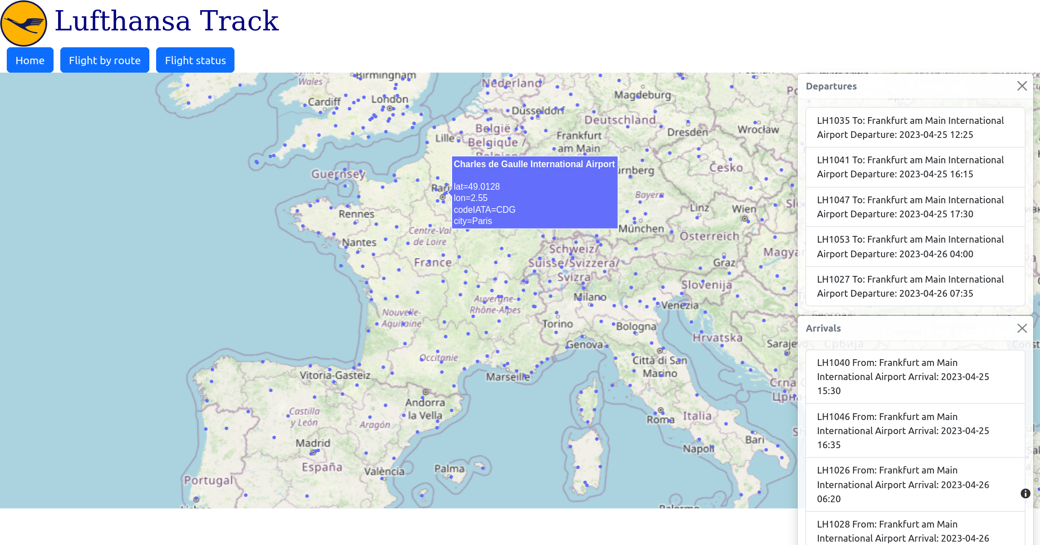
Démonstration de l'application
Notes:
Lufthansa Track Dashboard permet de visualiser la carte géographique avec les différents aéroports qui existent dans chaque pays. Elle permet aussi d’accéder aux différentes fonctionnalités listées comme suivant :
Flight by route
Flight status

Slide 21
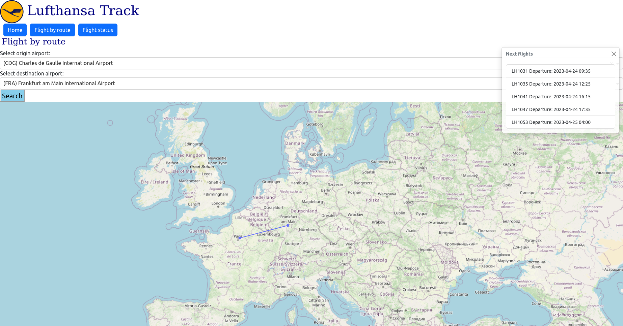
Démonstration de l'application
Notes:
Cette page permet de suivre un vol en sélectionnant l'aéroport de départ: entre Paris Charles de Gaulle (CDG/LFPG) , et l'aéroport d'arrivée: Francfort (FRA/EDDF) à l'aide de deux listes déroulantes.
Après une recherche, la liste des cinq vols prochains s’affiche à la droite de la page, en plus les itinéraires des vols entre les aéroports départ/arrivé se tracent sur la carte.

Slide 22
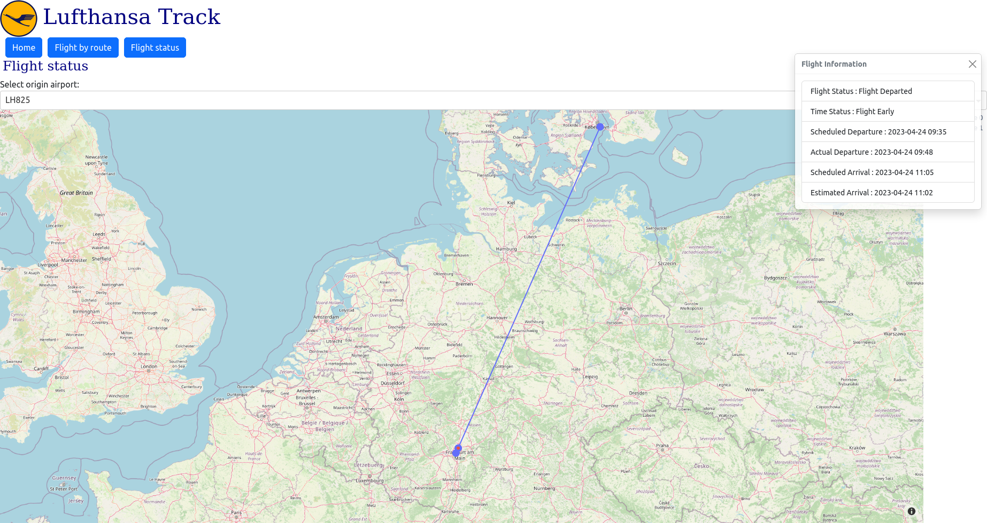
Démonstration de l'application
Notes:
Cette page permet de vérifier l’état du vol recherché

Slide 23
PLAN
Introduction
Description de l’architecture technique
Démonstration de l'application
Conclusion

Slide 24

Conclusion
Application fonctionnelle
Le projet Lufthansa Track est une application qui permet aux utilisateurs de suivre les informations sur les vols, y compris les données fixes et variables stockées dans une base de données Neo4j orientée graph.
Cette technologie permet une analyse et une visualisation efficaces des relations entre les différents aéroports, ainsi qu'une mise à jour fréquente des informations sur les vols. L'application offre également une interface utilisateur conviviale et des fonctionnalités avancées pour aider les utilisateurs à planifier et à gérer leurs voyages en leur fournissant des informations précises sur les vols.

Slide 25

Application évolutive
Conclusion
Le projet Lufthansa Track est une application évolutive et peut être améliorée de plusieurs façons. Voici quelques exemples de développements futurs possibles :
Intégration de l'IA : Le système pourrait être amélioré avec l'intégration de l'IA pour prédire les retards de vol en utilisant des données historiques et en temps réel.
Amélioration de la sécurité : Le système pourrait être amélioré pour suivre les facteurs de risque potentiels, tels que les conditions météorologiques et les problèmes techniques, afin d'assurer la sécurité des passagers et de l'équipage.

Slide 26

Merci pour votre attention
jan23_bde_dst_airlines
Lufthansa Track

